Slide 1


Szókártya alkalmazás
Készítették:
Gyuris Bence Zsolt (MFSX9D)
Olasz-Szabó Bence (Q95A6S)
Konzulens:
Nagy Ákos

Slide 2
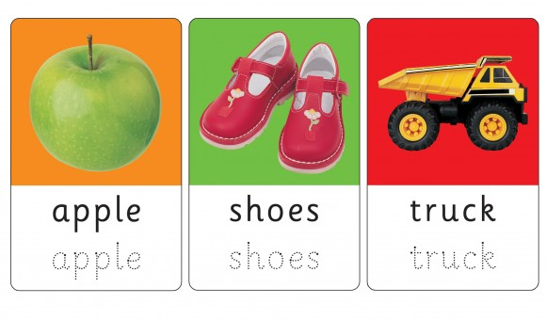
Megvalósítandó feladatok
Felhasználókezelés
Szókártyák készítése
Szókártyák tematikus rendezése
Megosztás közösségi oldalakon
Teszt (játék)

Slide 3
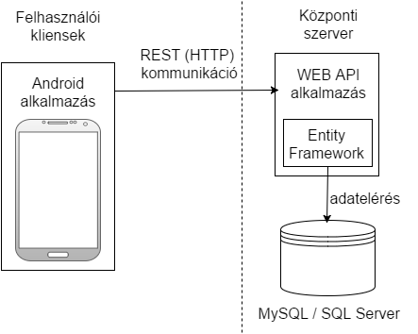
Rendszer architektúra

Slide 4
Kommunikáció
REST API (get/post/put)
Http kérések
JSON/XML
Automatikus sorosítás
Az üzleti objektumok struktúráit definiáltuk
struct FlashCard {
int ID;
string Front;
string Back;
int CategoryID;
string Language;
}

Slide 5


Szerver
Az üzleti logika és az adattárolás
Microsoft Azure felhőplatformon
ASP.NET Web Api
Entity Framework (MySQL adatbázis)
Individual User Accounts (OAuth2)

Slide 6
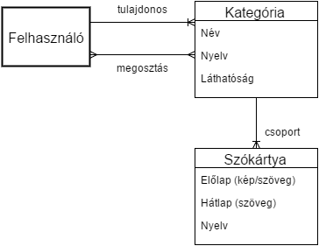
Adatbázis séma

Slide 7

Biztonság
A kommunikáció titkos
  HTTPS protokoll
  Azure tanúsítvány
OAuth2 authentication
Authorization (szerver oldali engedélyezés)
EF: paraméter védelem
Kérések/hibák naplózása (NLog)

Slide 8
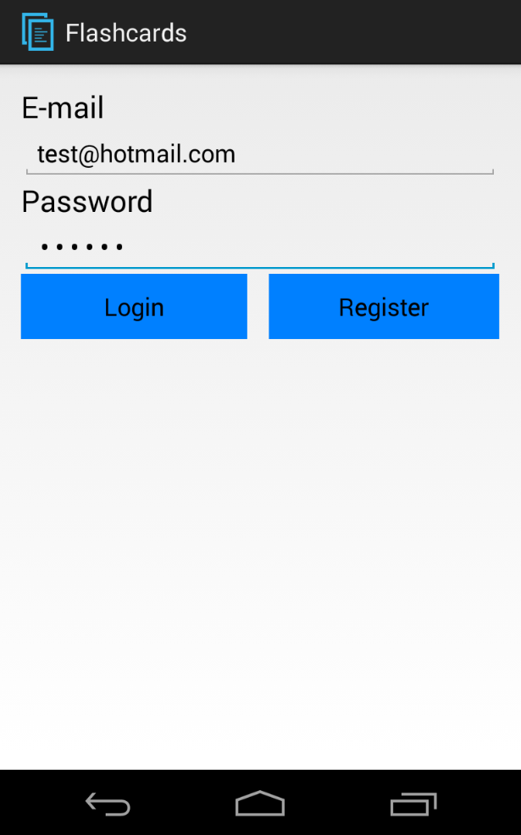
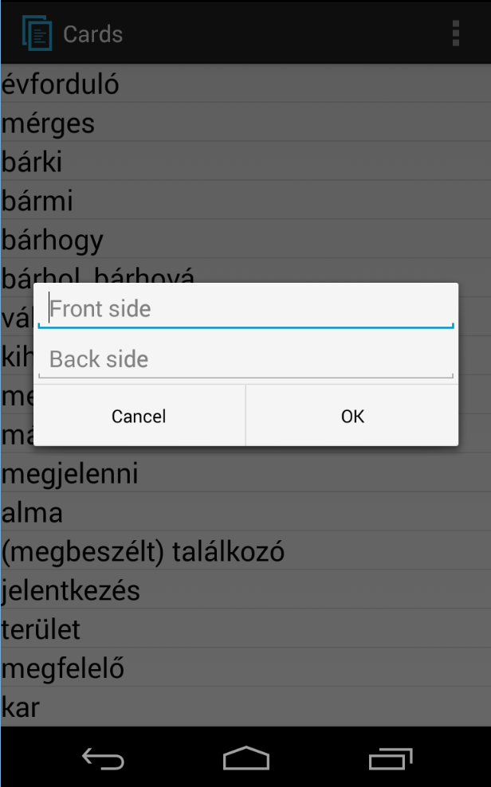
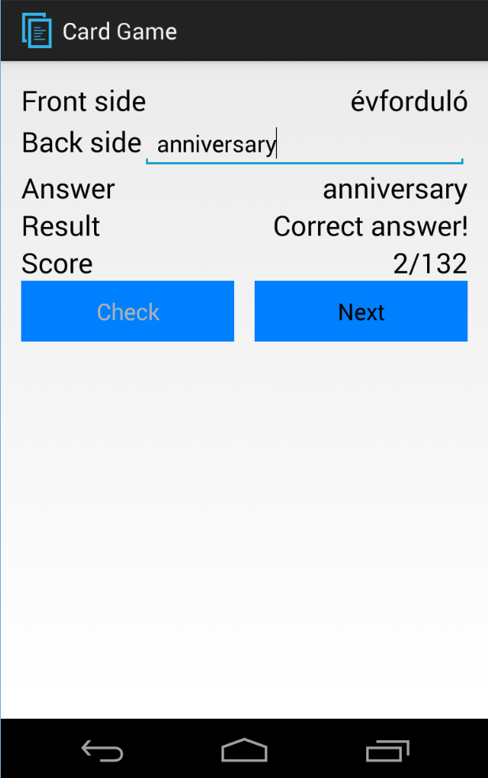
Kliens
Funkciók:
  Felhasználókezelés
  Kategóriák szerkesztése
  Kártyák szerkesztése
  Kategóriák megosztása
  Játék (tesztelés)

Slide 9
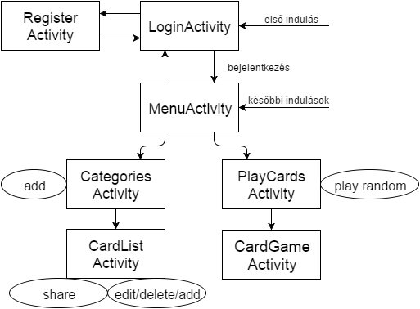
Navigációs struktúra

Slide 10
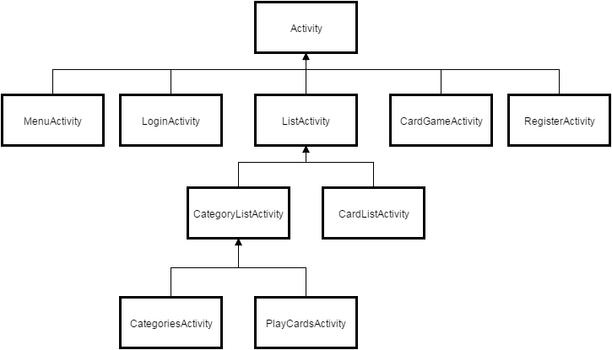
Activity hierachia

Slide 11
Kommunikáció a szerverrel
Retrofit library
  Üzleti objektumok automatikus sorosítása
  REST API egyszerű elérése (annotációk)
  Moduláris, az OkHttp library-t használja
  OkHttp Interceptor
    Autentikációs token hozzáadása minden fejléchez
  Aszinkron hívások
    Nem blokkol
    Callback-ben automatikusan visszatér a hívó (UI) szálra

Slide 12

Továbbfejlesztési lehetőségek
Kép a szókártyákhoz az előlapra
Szinonimák
Idő limit játékhoz
Szerver oldali eredmény tárolás
Facebook API használata megosztáshoz
Segítség szavak kitalálásához

Slide 13
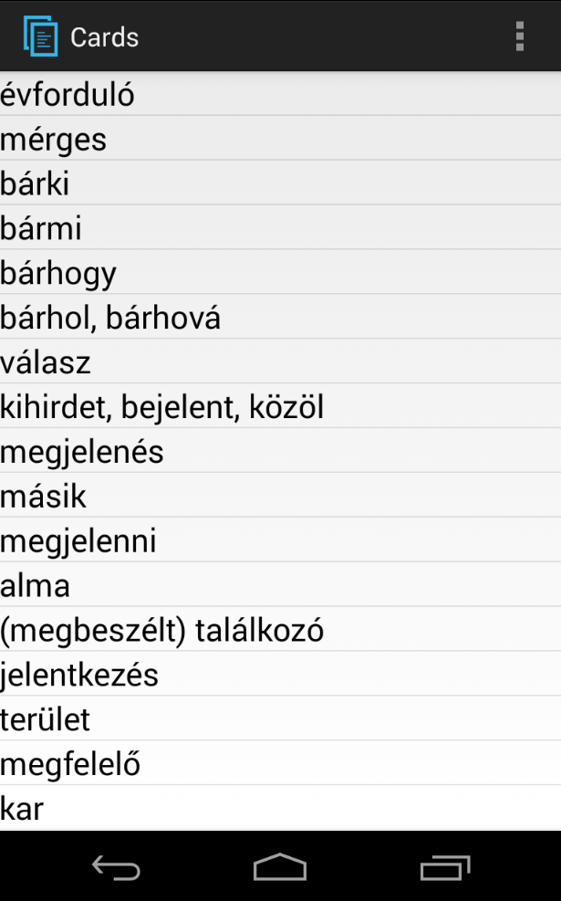
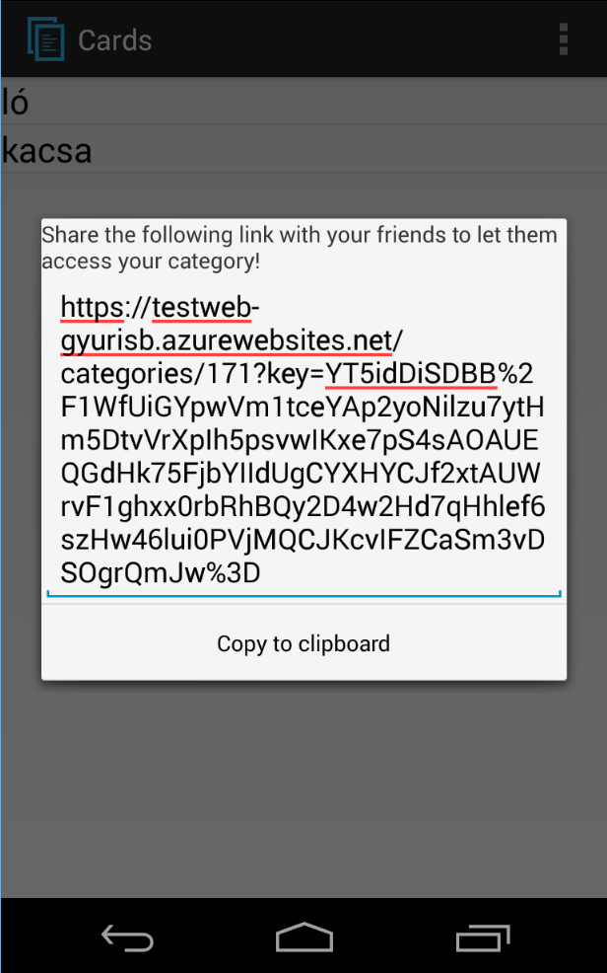
Köszönjük a figyelmet!
Kérdések?

